Slide 1
Bargeld vs. Kredit-/Debitkarte (NFC)
Vergleich und kritische Evaluierung der verrechneten Kosten beim Bezahlen
Lev Yankelevich

Slide 2
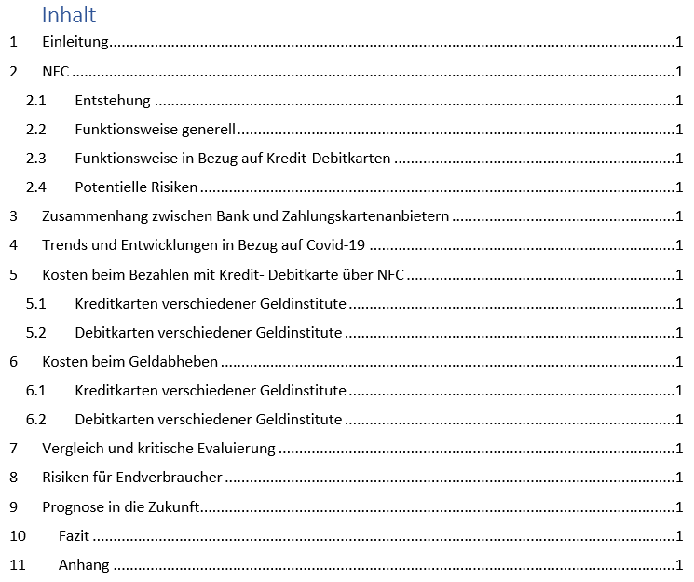

Slide 3
